Slide 1

Ключевые потребности и запросы жителей Саратовской агломерации
Руководитель исследования: социолог НОРЦМИ, доцент, кандидат социологических наук
Чернецкая Анжела Альбертовна
ЦЕНТР СТРАТЕГИЧЕСКИХ РАЗРАБОТОК
«СЕВЕРО-ЗАПАД»
Санкт-Петербург
НОРЦМИ / НАУЧНО-ОБРАЗОВАТЕЛЬНЫЙ РЕГИОНАЛЬНЫЙ ЦЕНТР МОНИТОРИНГОВЫХ ИССЛЕДОВАНИЙ
Саратов – Санкт-Петербург
2020
Отчёт о выполнении работ и оказании услуг по проведению социологического опроса по договору № 02/2020/67-С от 05 августа 2020 г.

Slide 2
Характеристики выборки: место проживания и уровень образования
По данным опроса жителей Саратовской агломерации: 18-27 августа, N=1149

Slide 3

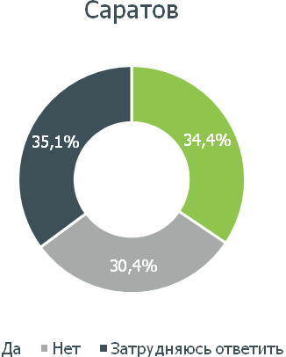
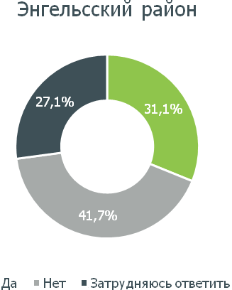
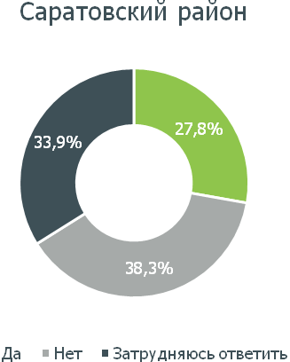
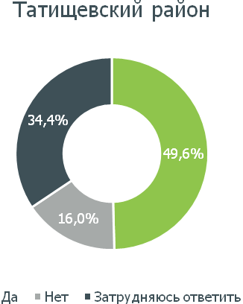
Хотели бы Вы создать семью именно в этом регионе?
Хотели бы Вы создать семью именно в этом регионе?
Жители Саратовской агломерации демонстрируют высокий уровень неудовлетворенности жизнью в регионе.
Доля респондентов, не желающих заводить семью в Саратове, Энгельсском, Саратовском или Татищевском районах или затруднившихся с ответом на вопрос превышает 50%
По данным опроса жителей Саратовской агломерации: 18-27 августа, N=1149

Slide 4
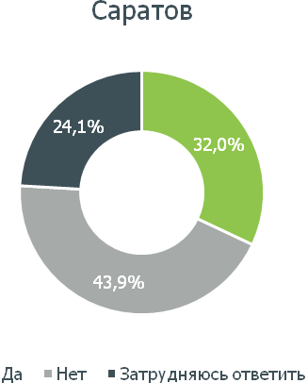
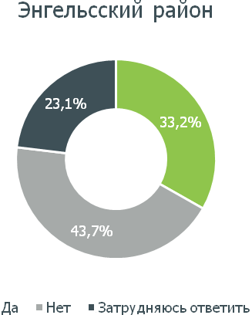
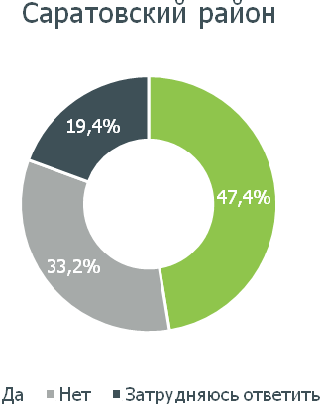
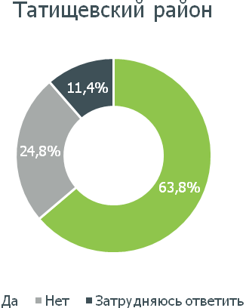
Хотели бы Вы встретить старость там, где живете сейчас?
Хотели бы Вы встретить старость там, где живете сейчас?
Аналогичный результат демонстрируют ответы на вопрос о старости.
Только в Татищевском районе доля тех, кто хочет встретить старость в своей регионе превышает 50%. Тогда как для города Саратов данная доля достигает только 32%
По данным опроса жителей Саратовской агломерации: 18-27 августа, N=1149

Slide 5
Желание сменить место жительства
У жителей Саратовской агломерации сильные миграционные настроения.
Более половины респондентов хотели бы переехать, и лишь каждый четвертый предпочел бы остаться жить на своем месте.
В отличие от жителей Энгельсского и Саратовского районов и города Саратова, подавляющее большинство которых настроены на отъезд, респонденты из Татищевского района более привязаны к своему дому, но и здесь довольно высокий процент тех, кто хотел бы покинуть свой край.
По данным опроса жителей Саратовской агломерации: 18-27 августа, N=1149

Slide 6
Предполагаемое направление переезда
Такие настроения представляет потенциал отрицательной динамики народонаселения Саратовской области, особенно учитывая тот факт, что практически все, кто хотел бы сменить место жительства, - а среди них примерно одинаковый процент мужчин и женщин, - ориентированы на выезд за пределы данного региона.
По данным опроса жителей Саратовской агломерации: 18-27 августа, N=1149

Slide 7
Предполагаемая цель переезда
К базовым наши респонденты отнесли улучшение финансового благополучия и доступа к выбору работы, к смене климатической зоны.
Над ними надстраиваются потребности в улучшении доступа к ключевым сервисам – в сфере культуры, здравоохранения и образования.
Потребность «начать жизнь с новой страницы» можно отнести к экзистенциальным.
При этом минимальное число опрошенных актуализировали для себя потребность в изменении структуры семьи, формировании новых личных отношений или сокращение географической дистанции с родными, возможно, большинство эту потребность уже реализовали.
Вопрос со множественным выбором. По данным опроса жителей Саратовской агломерации: 18-27 августа, N=1149

Slide 8
Идеальный выходной
Представления об идеальном выходном дне и реальные практики расходятся по многим позициям.
Вопрос со множественным выбором. По данным опроса жителей Саратовской агломерации: 18-27 августа, N=1149

Slide 9
Обычный выходной
Возможно, высокая популярность ответов о проведении досуга дома объясняется изменением практик респондентов во время пандемии, но в большей степени данные указывают на высокую роль контекста семьи, дома в жизни респондентов.
Вопрос со множественным выбором. По данным опроса жителей Саратовской агломерации: 18-27 августа, N=1149

Slide 10
Досуг в будни
Межрайонные различия в представлениях о досуге и реальных практиках проведения свободного времени могут объясняться особенностями инфраструктуры поселений и экономическим укладом.
Вопрос со множественным выбором. По данным опроса жителей Саратовской агломерации: 18-27 августа, N=1149

Slide 11
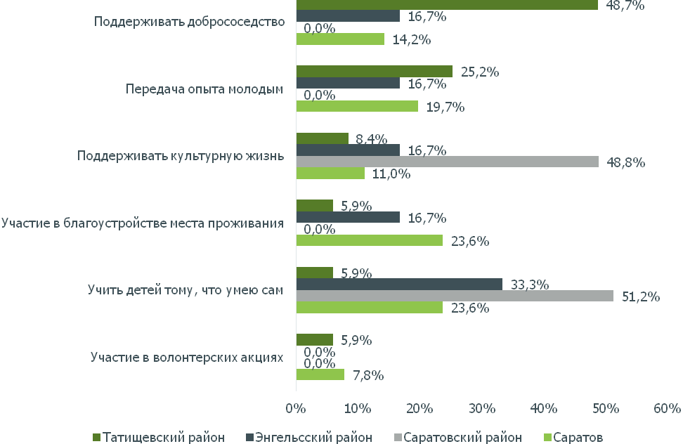
Что поможет Вам чувствовать себя нужным обществу? вопрос для респондентов 55+
Хотели бы Вы встретить старость там, где живете сейчас?
По данным опроса жителей Саратовской агломерации: 18-27 августа, N=1149

Slide 12
Причина выбора вуза в Саратове
По данным опроса жителей Саратовской агломерации: 18-27 августа, N=1149

